Slide 1
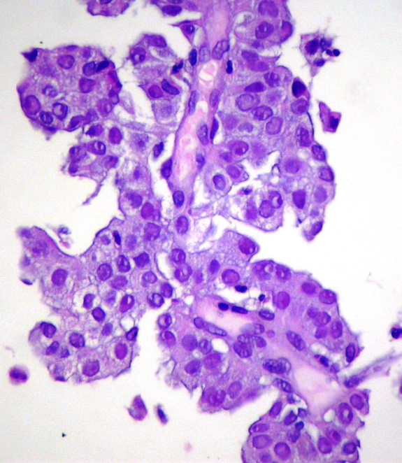
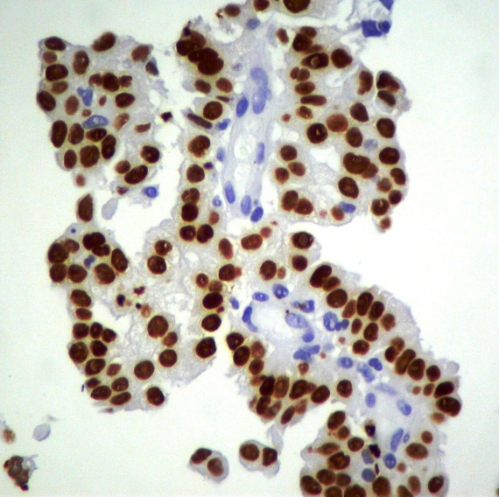
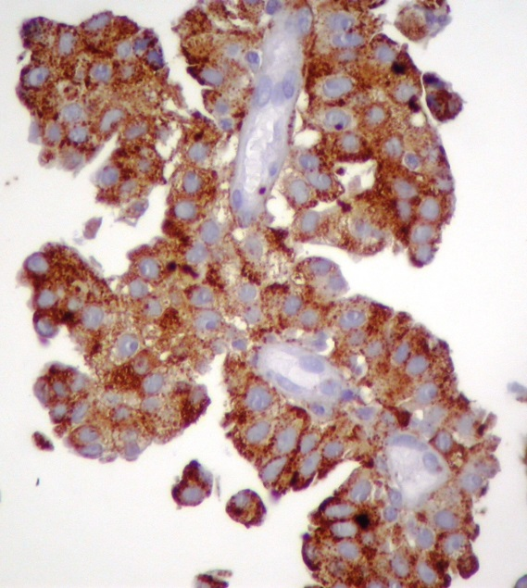
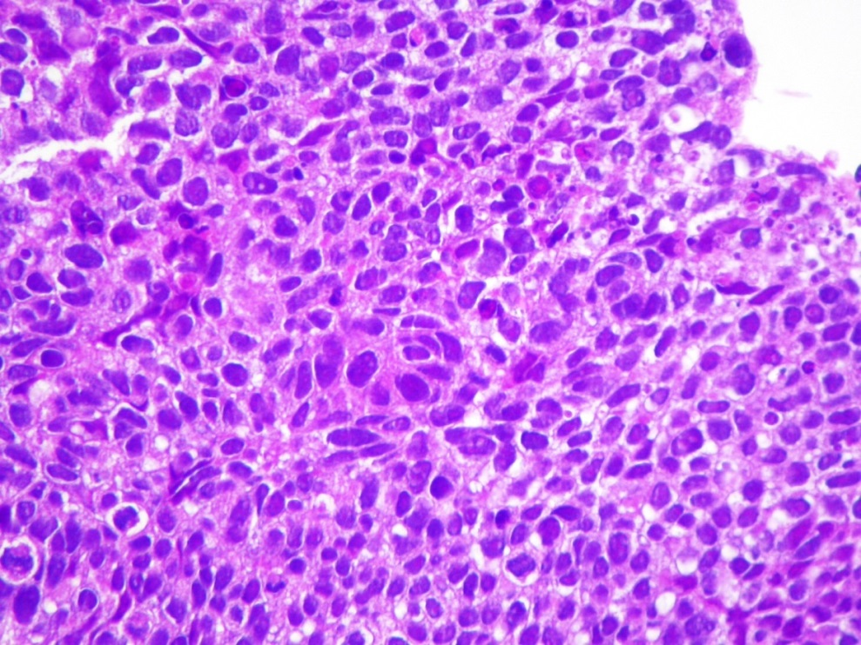
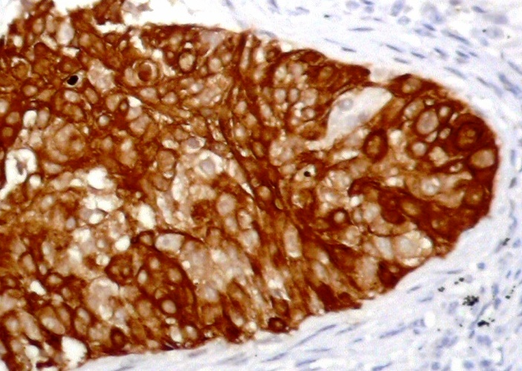
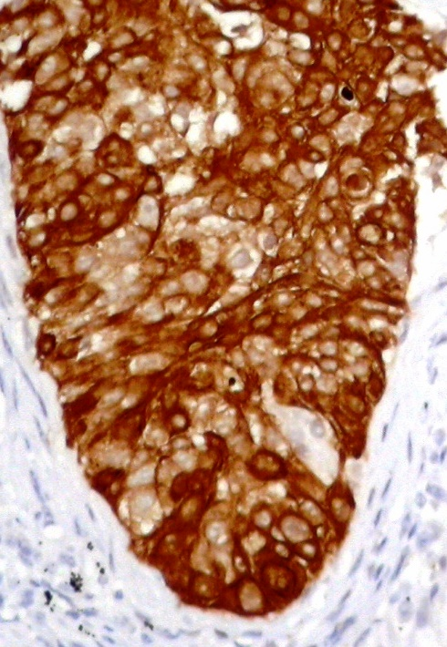
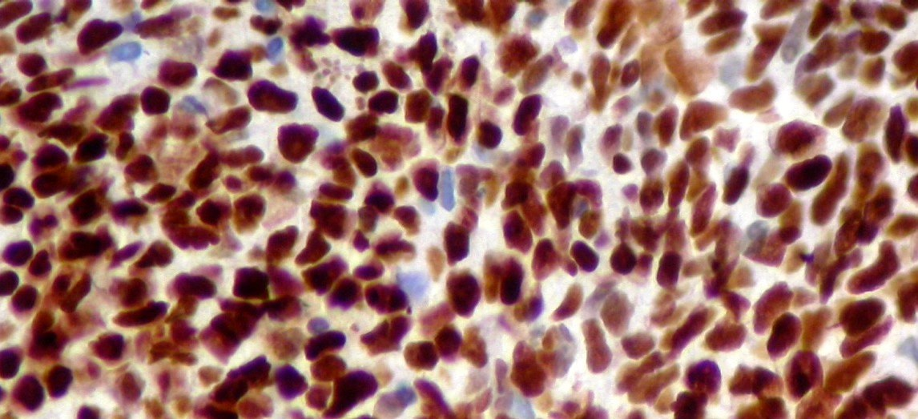
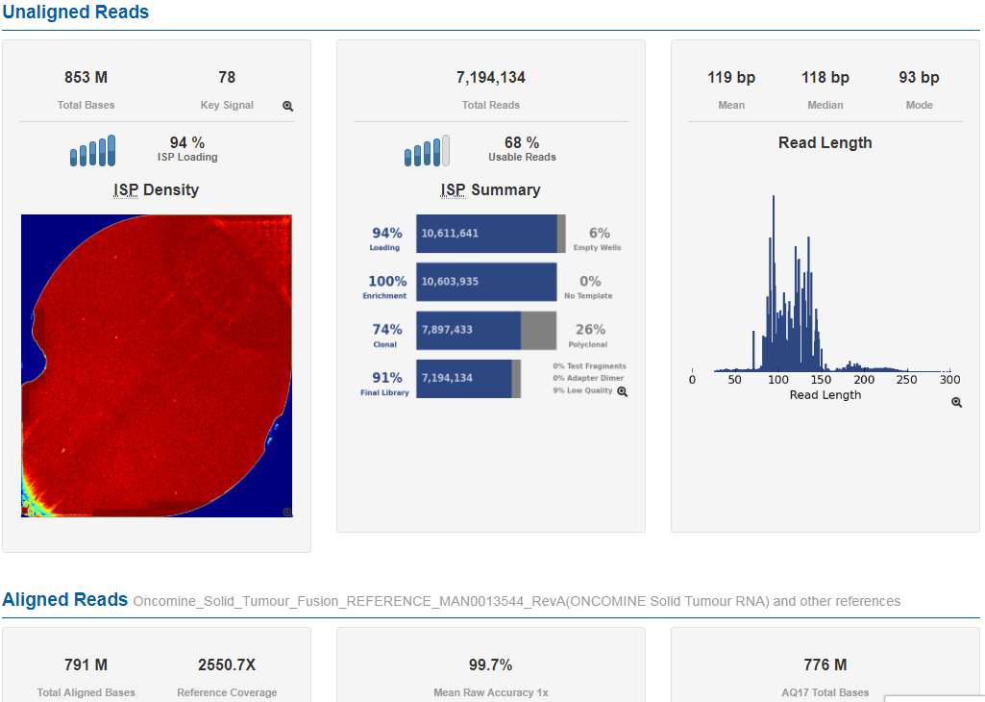
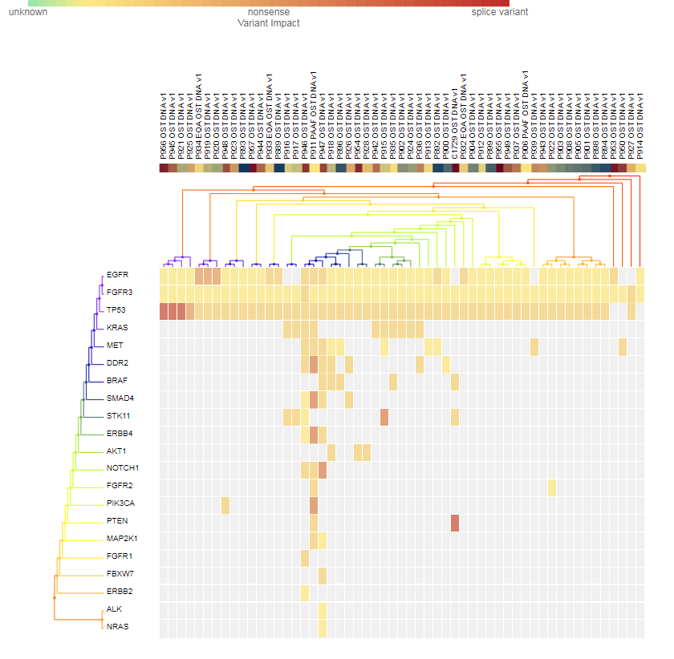
APLICACIÓN ASISTENCIAL DE LA NEXT GENERATION SEQUENCING EN LA CARACTERIZACIÓN MORFOMOLECULAR DEL CARCINOMA DE PULMÓN. ESTUDIO DE 170 CASOS.
Natalia Rodon¹, Montse Verdú^{1,2}, Olga Díaz¹, Yessica No Garbarino¹ & Xavier Puig^{1,2,3}
¹BIOPAT. Biopatologia Molecular SL, Grup Assistència. Barcelona.
²Histopat Laboratoris, S.L. Barcelona.
³Hospital de Barcelona, SCIAS, Grup Assistència. Barcelona.
INTRODUCCIÓN
La caracterización molecular de los carcinomas de pulmón es esencial para la selección del tratamiento dirigido más adecuado para cada paciente y puede aportar información pronóstica de gran utilidad. La incorporación de la Next Generation Sequencing (NGS) como metodología de diagnóstico estándar en nuestro laboratorio supuso un cambio de paradigma en el abordaje de las neoplasias sólidas ya que permite la detección simultánea de múltiples alteraciones moleculares de DNA y RNA en un único ensayo. Dado que el número de genes susceptibles de ser diana de un tratamiento específico sigue en constante crecimiento y que la disponibilidad de tejido tumoral es cada vez más limitada, la NGS supone una ventaja incontestable en un laboratorio de diagnóstico molecular. Presentamos los resultados de los perfiles moleculares de DNA y RNA, estudiados mediante NGS, su correlación histopatológica y la implicación terapéutica de las alteraciones moleculares detectadas en una serie de 170 casos de carcinoma de pulmón.
TTF1
Napsin A
Figura1. Adenocarcinoma pulmonar de bajo grado de patrón papilar. Expresión de TTF1 y Napsin A.
MATERIALES
La serie incluyó 170 carcinomas de pulmón estudiados de manera secuencial en la práctica clínica diaria. El patólogo efectuó la evaluación morfológica y el perfil inmunohistoquímico indicado según el tipo de neoplasia para establecer el diagnóstico (Figuras 1 y 2). La extracción de DNA y RNA se realizó simultáneamente (RecoverAll Total Nucleic Acid Isolation kit. ThermoFisher). El estudio de DNA mediante NGS se realizó con un kit (Oncomine Solid Tumour DNA. ThermoFisher) para analizar mutaciones, indels e inversiones en 22 genes (EGFR, ALK, ERBB2, ERBB4, FGFR1, FGFR2, FGFR3, MET, DDR2, KRAS, PIK3CA, BRAF, AKT1, PTEN, NRAS, MAP2K1, STK11, NOTCH1, CTNNB1, SMAD4, FBXW7 y TP53). Las librerías de DNA se prepararon de forma manual mediante PCR a partir de 10ng de DNA. El estudio de RNA mediante NGS se realizó mediante una retrotranscripción de RNA (SuperScript VILO cDNA kit) y la posterior amplificación de librerías de cDNA mediante PCR con un kit que analiza la presencia de reordenamientos en los genes ALK, ROS1, RET y NTRK1 (Oncomine Solid Tumour Fusion Transcript. ThermoFisher). La cuantificación de las librerías se realizó mediante qPCR (Ion Library TaqMan Quantitation Kit). La PCR en emulsión, el enriquecimiento de ISPs y la carga del chip en el Ion Chef System y la secuenciación masiva en un Ion Personal Genome Machine (PGM) System. El análisis se realizó en Torrent Server 5.6.0, IonReporter 5.6 y IonTorrent Oncomine Knowledgbase Reporter (ThermoFisher Scientific software). El Coverage medio fue superior a 2.500X asegurando una sensibilidad inferior al 2,5% (Figura 3).
p63
CK5/6
CK903
Figura 2.
Carcinoma escamoso no queratinizante.
Expresión de CK5/6, CK903 y p63.
RESUTADOS
Se incluyeron 170 carcinomas de pulmón correspondientes a 170 pacientes: el 61,2% de sexo masculino y el 38,8% femenino con una mediana de edad de 70,7 años. Del total de carcinomas, 103 eran biopsias, 1 PAAF y 66 piezas quirúrgicas. En 5 casos (5,2%) no se pudo obtener el perfil molecular. Ciento dieciocho casos (69,4%) fueron adenocarcinomas, 34 carcinomas escamosos (20%), 7 adeno-escamosos (4,1%), 5 neuroendocrinos (3%), 4 carcinomas sarcomatoides (2,4%) y 2 carcinomas de célula no pequeña (1,2%). Globalmente, 83,2% de los casos presentaron una o más mutaciones (Figura 4) y el 5,9% presentó una fusión. Más del 64% de las alteraciones detectadas permitían terapia dirigida. Se detectaron mutaciones de TP53 en todos los tipos histológicos, suponiendo un 51,6% de la serie global, siendo el único gen mutado en los adeno-escamosos (71,4%) y neuroendocrinos (80%). El 79,7% de los adenocarcinomas presentaron una o más mutaciones en 16 genes diferentes, las más prevalentes en TP53 (39%), KRAS (28,9%), EGFR (22,9%) y BRAF (6,8%). Todas las mutaciones de EGFR se detectaron exclusivamente en adenocarcinomas de tipo lepídico y/o acinar. En los carcinomas escamosos se detectaron mutaciones en 6 genes diferentes: de TP53 en el 67,6% de los casos, el resto de genes presentaron frecuencias de mutación inferiores al 10%. En los carcinomas sarcomatoides los genes mutados fueron TP53, BRAF y DDR2. Los 2 casos de carcinoma de célula no pequeña presentaron mutaciones en TP53, en uno de ellos coexistiendo con una mutación de KRAS. Se detectaron reordenamientos en los genes ALK, ROS1 y RET en el 3,1%, 1,5% y 2,3% de los casos respectivamente, siendo todos ellos adenocarcinomas.
Figura 3. Resultados generales de un chip de secuenciación masiva.
Figura 4. Variant Impact de los resultados de la secuenciación masiva de DNA de 50 de los 170 casos de la serie.
CONCLUSIONES
La metodología histopatológica e inmunohistoquímica utilizada permite que los casos catalogados como carcinoma de célula no pequeña se reduzcan al 1,2%.
El 89,1% de los casos incluidos en la serie presentó alteraciones moleculares. Las mutaciones EGFR y las translocaciones de ALK, ROS1 y RET se detectaron exclusivamente en adenocarcinomas.
La caracterización del perfil molecular mediante NGS permite la clasificación morfomolecular de la neoplasia, proporciona información pronóstica y permite orientar terapias dirigidas en más del 64% de los pacientes.
SEAP, Curso de Primavera. Madrid, 2018.

